Slide 1
C++ 程序设计·作业题解 控制结构（强化）+数组
智能2301班助教·江政良
湖南大学

Slide 2
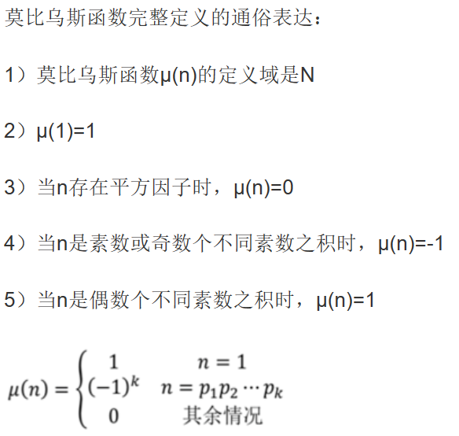
1. 莫比乌斯函数
【1.1 题面分析】
本题的重点，是“素因子”
素因子的个数，是求μ(n)的关键
判断：
1）平方因子 == 平方素因子？
2）n是素数 == 素因子只有1个？

Slide 3
1. 莫比乌斯函数
【1.1 题面分析】
本题的重点，是“素因子”
素因子的个数，是求μ(n)的关键
思考问题：
如何准确地求出素因子？
如果判断素因子的个数？

Slide 4
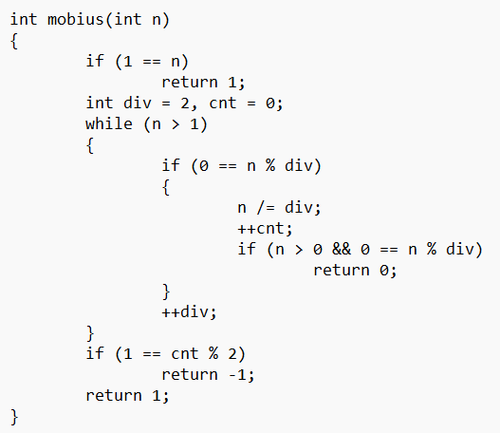
1. 莫比乌斯函数
【1.2 核心算法&代码】
★ 如何准确地求出素因子？
方法：试除法，把素因子都找出来！
补充：一个“合数”因子，一定有比它小的素因子，先整除了

Slide 5
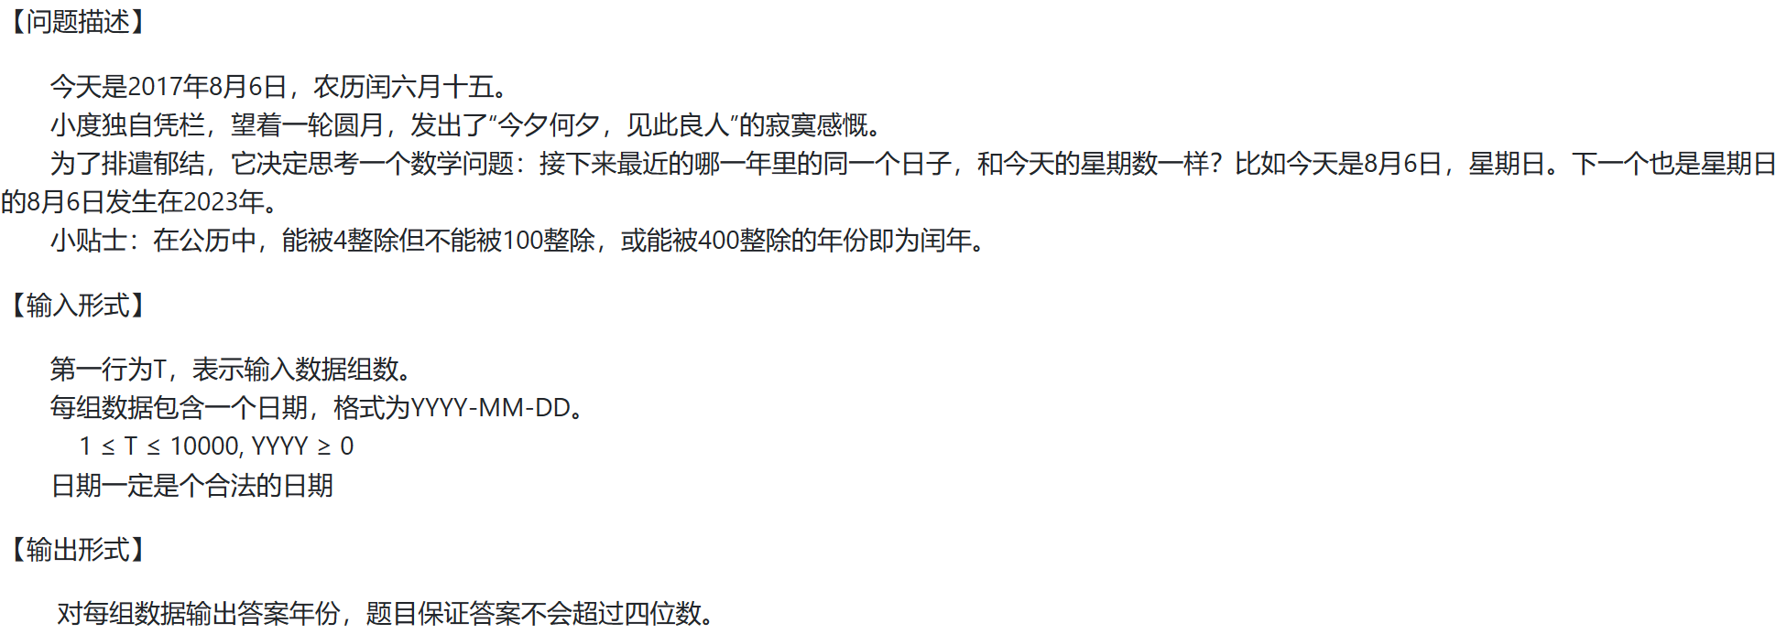
2. 今夕何夕
【2.1. 题面分析】

Slide 6
2. 今夕何夕
【2.1. 题面分析】
简化题面：已知今天是YYYY-MM-DD，问“接下来”最近的一年中，有没有一个和今天一样的日期MM-DD，且星期数也一样？
思考问题：
1）怎么判断星期数是否一样？

Slide 7
2. 今夕何夕
进一步思考：
1）日期相同，天数是不是就是365/366累计？
2）只需要判断从YYYY+1年往后，是否闰年？
3）这里面有哪些坑需要注意呢？
【2.1. 题面分析】
思考问题：
1）怎么判断星期数是否一样？
从今天，到未来的某个日期YYYY-MM-DD，经历的天数N % 7 == 0？

Slide 8
2. 今夕何夕
【2.2. 核心算法】
从给定的年份往后，即YYYY+1年开始，判断是否为闰年。闰年则累计366天，平年则累计365天。这样做有哪些坑？
1）如果YYYY是闰年，且MM-DD < 2.29，请问接下一年加多少天？
2）找到了星期数相同的年份，但当年没有该日期 (2.29) 怎么办？

Slide 9
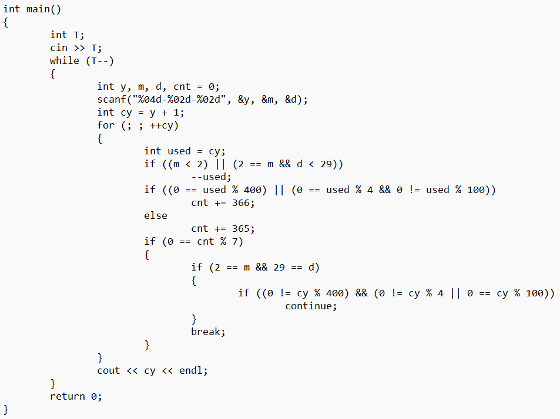
2. 今夕何夕
【2.3. 代码示例】
1）2.29之前的，闰的是当年
2）2.29并不一定是每年都有

Slide 10
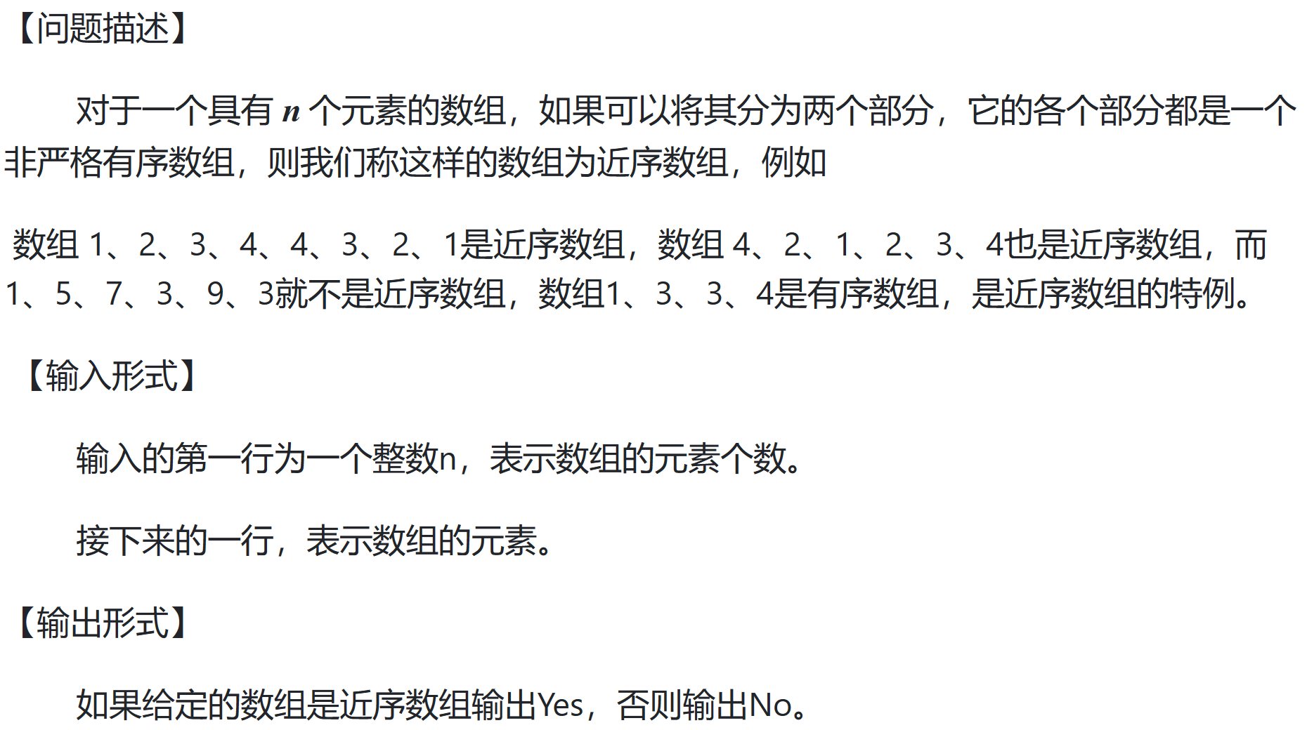
3. 近序数组
【3.1. 题面分析】
思考问题：
1）如何分“两个部分”？
2）如何知道是新部分？
1 2 3 4 4 3 2 1
=>
[1 2 3 4 4] [3 2 1]
如何定位？

Slide 11
3. 近序数组
【3.2. 算法分析-双指针】
1 2 3 4 4 3 2 1
标记1（绿色部分）：[1 2] [3 4 4 3 2 1] // 升序
尝试1（红色部分）：1 [2 3] // 尝试1的序，和标记1是否一致？
标记2（绿色部分）：1 [2 3] [4 4 3 2 1] // 升序
尝试2（红色部分）：1 2 [3 4] // 尝试2的序，和标记2是否一致？
...
标记4（绿色部分）：1 2 3 [4 4] [3 2 1] // 升序
尝试4（红色部分）：1 2 3 4 [4 3] // 尝试4的序，和标记4是否一致？怎么维护这个“序”？

Slide 12
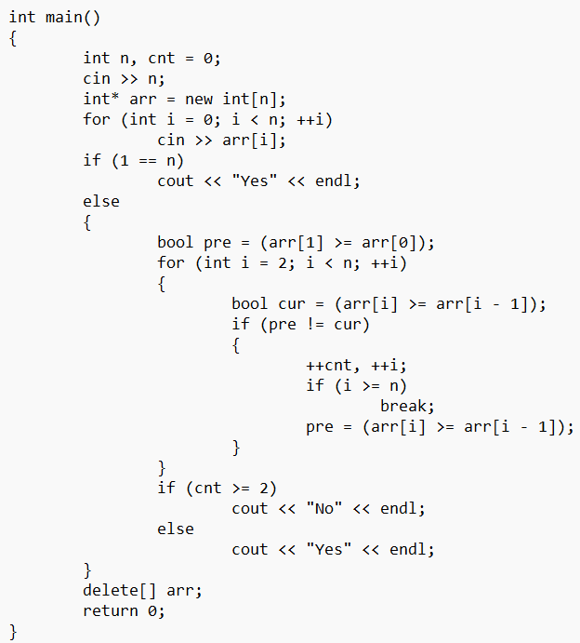
3. 近序数组
【3.2. 算法分析-双指针】
1 2 3 4 4 3 2 1
当标记为 1 2 3 [4 4] 3 2 1
当尝试到 1 2 3 4 [4 3] 2 1
接下来的标记，pre=?，如果pre=cur会发生什么?
1）标记，用pre表示
2）尝试，用cur表示
3）维护，为什么不cur=pre?

Slide 13
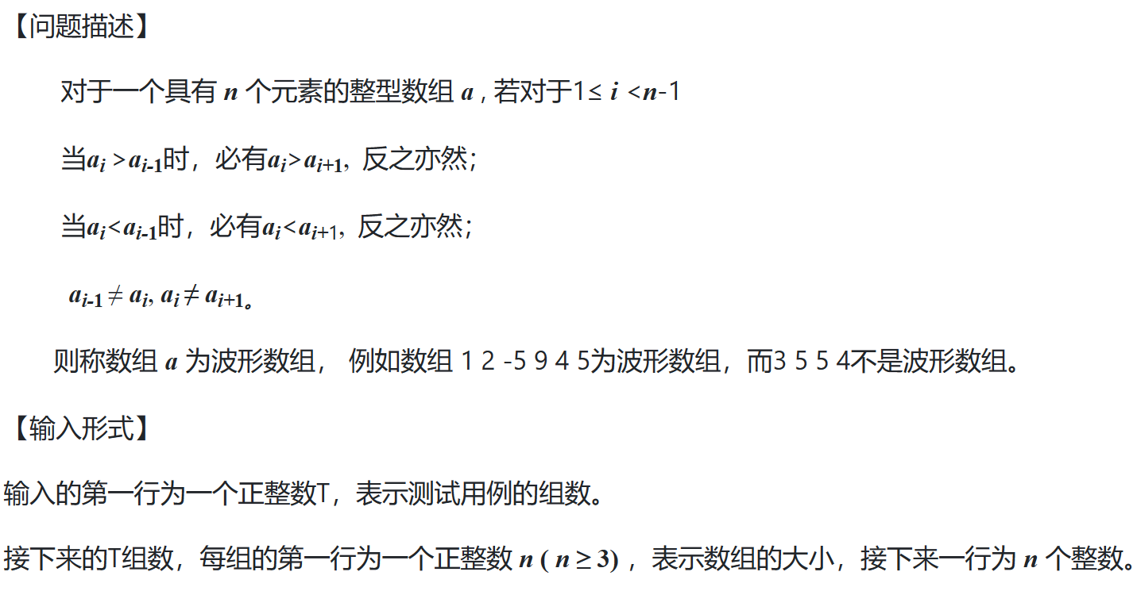
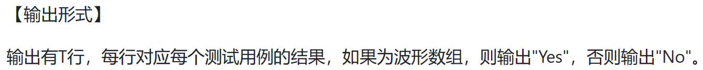
4. 波形数组
【4.1. 题面分析】
解题方法：
找反例，出现反例就False

Slide 14
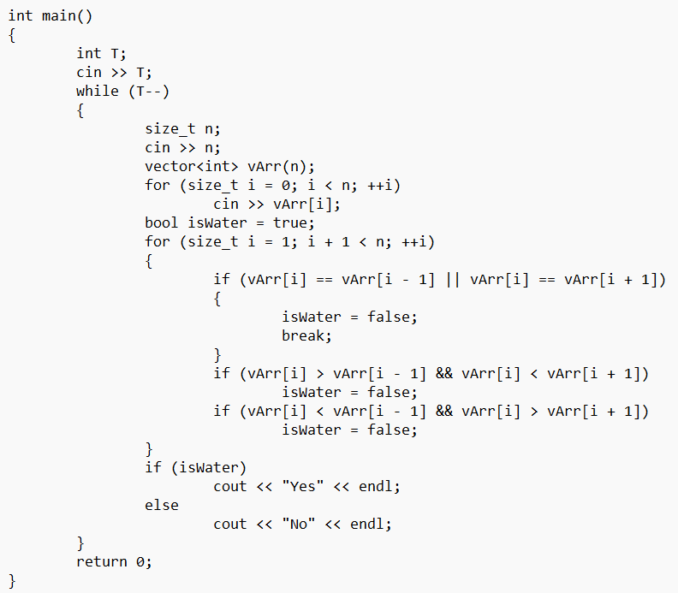
4. 波形数组
【4.2. 算法分析】
解题方法：
找反例，出现反例就False
思考：这个代码可否改进？
是不是只要isWater=false就break？
YES!!!!!

Slide 15
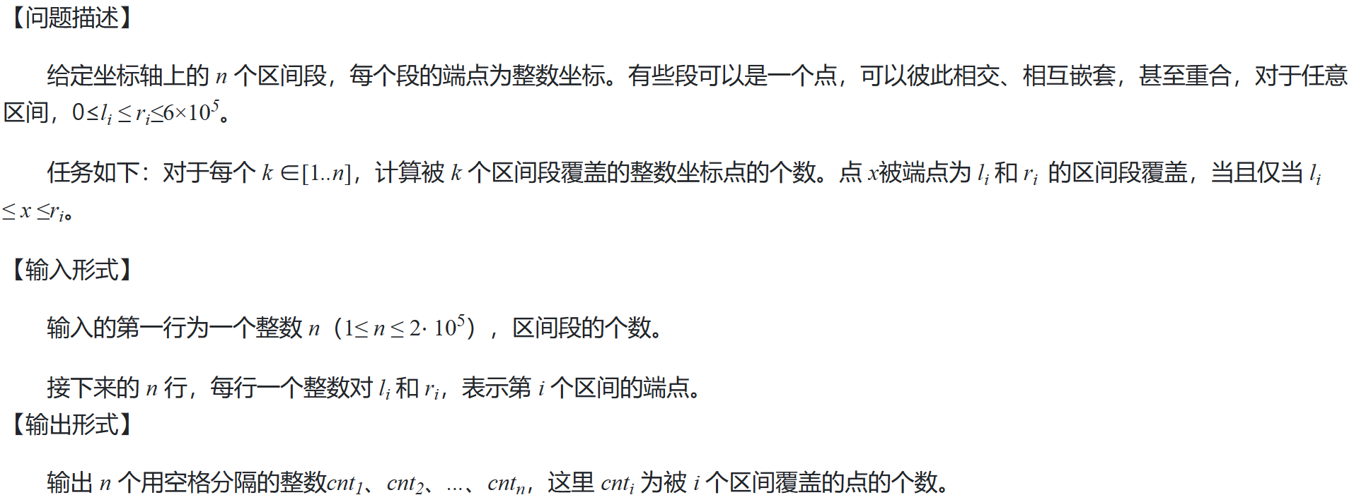
5. 覆盖的点数
举例子，假设下面的数组，记录了每个坐标被覆盖的次数：
Step 1. [1 1 1 1 0 0 0 0 0] // input: 0 3
Step 2. [1 2 2 2 0 0 0 0 0] // input: 1 3
Step 3. [1 2 2 3 1 1 1 1 1] // input: 3 8
output: 6 2 1 // 有6个点被覆盖1次；2个点被覆盖2次；...
【5.1. 题面分析】

Slide 16
5. 覆盖的点数
【5.2.算法分析-标记数组】
每次循环，对上面的坐标进行记录
注意，需要先开辟一个全为0，大小为6e5+7的数组，因为r<=6e5
举例子，假设下面的数组，记录了每个坐标被覆盖的次数：
Step 1. [1 1 1 1 0 0 0 0 0] // input: 0 3
Step 2. [1 2 2 2 0 0 0 0 0] // input: 1 3
Step 3. [1 2 2 3 1 1 1 1 1] // input: 3 8
output: 6 2 1 // 有6个点被覆盖1次；2个点被覆盖2次；...

Slide 17
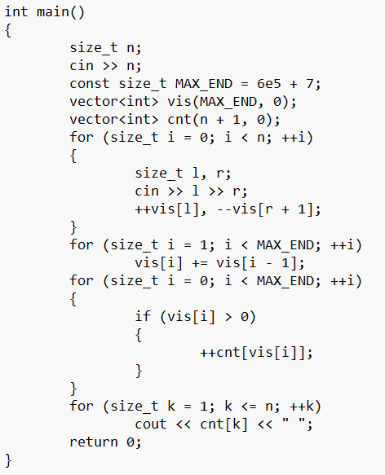
5. 覆盖的点数
【5.2.算法分析-前缀和】
举例子，假设下面的数组，记录了每个坐标被覆盖的次数：
Step 1. [1 0 0 0 -1 0 0 0 0 0] // input: 0 3
Step 2. [1 1 0 0 -2 0 0 0 0 0] // input: 1 3
Step 3. [1 1 0 1 -2 0 0 0 0 -1] // input: 3 8
然后，做前缀和，即arr[i] += arr[i - 1]
Step 4. [1 2 2 3 1 1 1 1 1 0] // 前缀和
output: [1 2 2 3 1 1 1 1 1]

Slide 18
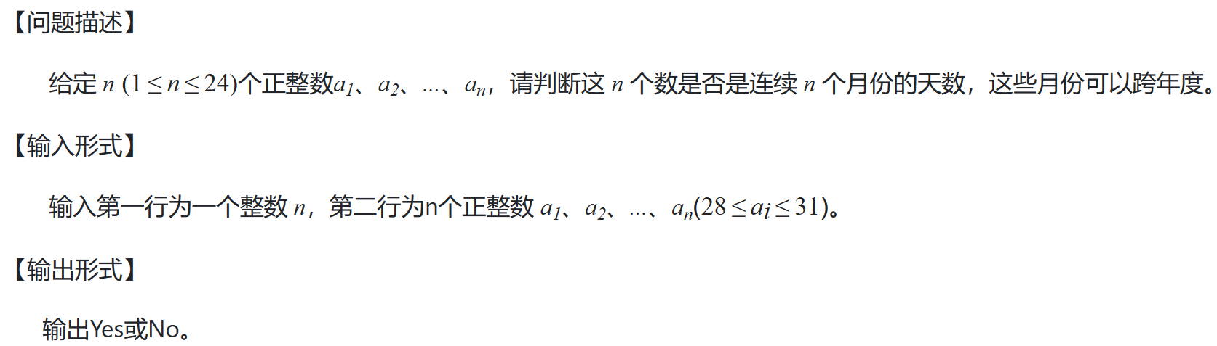
6. 岁月留痕
【6.1. 题面分析】

Slide 19
6. 岁月留痕
【6.2. 解题方法】
核心是，找到第一个月，然后遍历往后查找。
怎么找到第一个月呢？？如果是31天，可能是哪些月份呢？

Slide 20
6. 岁月留痕
【6.3. 算法分析-数组匹配】
1）假设第一个月是31天，则第一个月可能是
{ 0, 2, 4, 6, 7, 9, 11 } 月（注意+1）
2）假设第一个月是30天，则第一个月可能是
{ 3, 5, 8, 10 }月（注意+1）
3）假设第一个月是29/28天，则第一个月（只）可能是2月

Slide 21
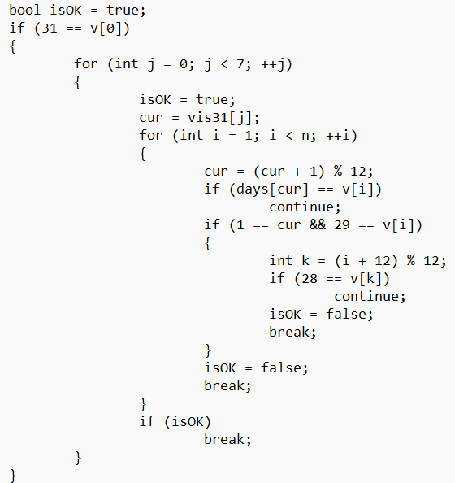
6. 岁月留痕
【6.3. 算法分析-数组匹配】
1）假设第一个月是31天，
则第一个月可能是：
{ 0, 2, 4, 6, 7, 9, 11 } 月（注意+1）
要注意隔一年，月份的重复！
例如：不可能连续两年是闰年！

Slide 22
THANKs

